Slide 1
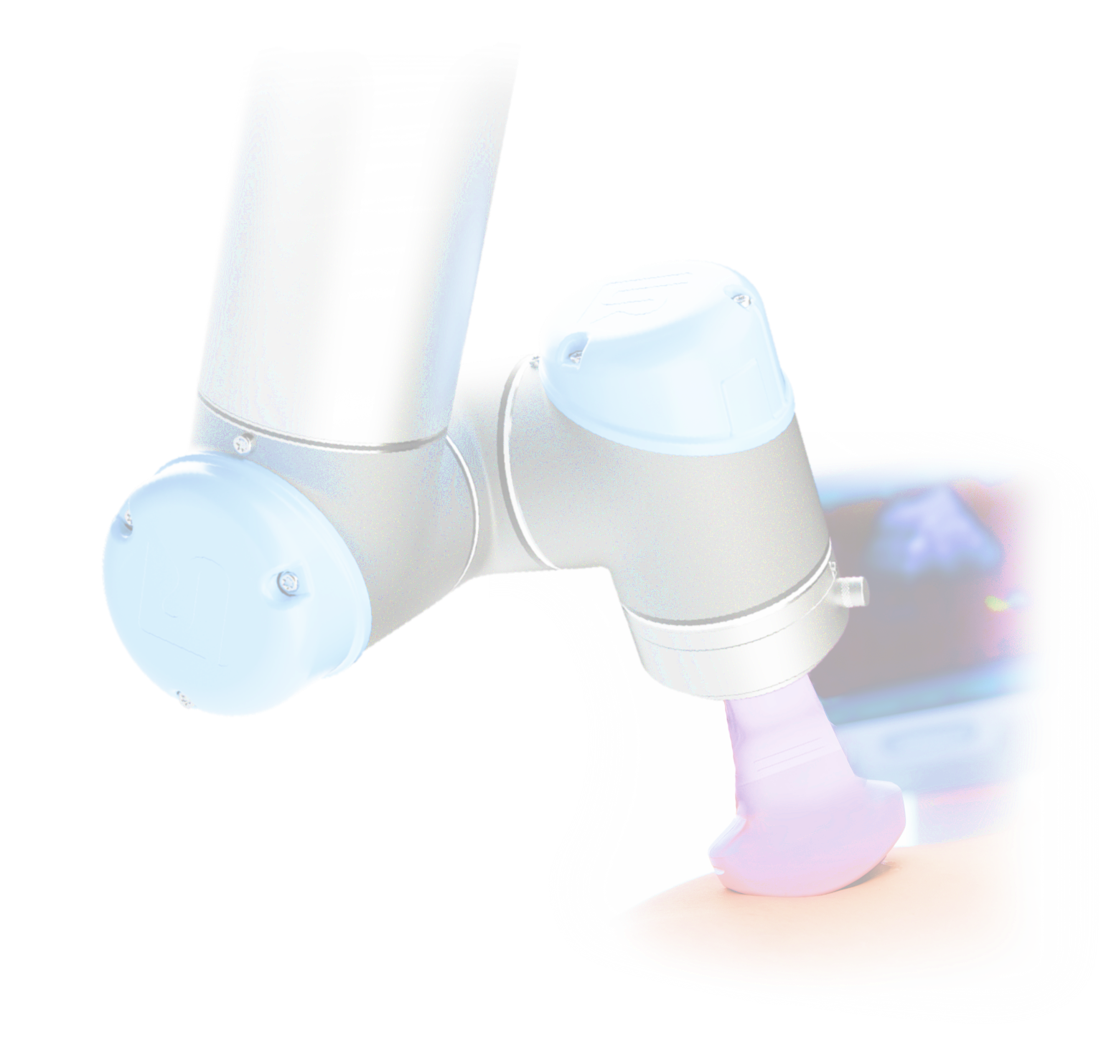
AUTOMATISK ULTRALYDSSCANNER
Bachelorprojekt 16118

Slide 2
Agenda
Indledning
Analyser
Metoder
Systemkrav
Software
Konklusion
Præsentation

Slide 3
Indledning
Baggrund
Søren Pallesen fra Robotic Ultrasound
Uhensigtsmæssigheder ved mammografi med røntgen
Fordele ved brug af kombination af ultralyd og røntgen
Udvidelse af screeninger for brystkræft
Proof of concept

Slide 4
Indledning
Hvordan kan en automatiseret ultralydsscanner til screening for brystkræft udvikles samt hvilke økonomiske og produktsikkerhedsmæssige tiltag vil kunne realisere dette?
Hvordan vil en automatiseret ultralydsscanning til screening for brystkræft kunne udvikles ved brug af robotarm og 3D kamera?
Hvilke omkostninger vil indførslen af en Automatisk Ultralydsscanner kunne give?
Hvilke konsekvenser vil en tilføjelse af Automatisk Ultralydsscanner til screeningsprogrammet have?
Hvad kræves for at få Automatisk Ultralydsscanner CE-mærket?
Notes:
Proof of concept nævnes her.

Slide 5
Indledning
Resultater
Detektering af brystområde, men ikke fuld scanning
Omkostninger forbundet med screeningsprogrammet
Flere kræftformer findes, højere overlevelsesproces men også overdiagnosticering
MDD skal overholdes

Slide 6
Analyser
Medicinsk godkendelse
- Vejen til CE-mærkning
Klassificering
Overholde krav om sikkerhed og ydeevne
Dokumentation til hvordan kravene er overholdt
Valg af bemyndiget organ
Markedsovervågningssystem
Underskrivelse af overenstemmelseserklæring
Registrering hos lægemiddelstyrelsen.

Slide 7
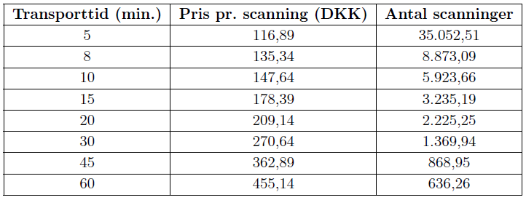
Analyser
Økonomiske konsekvenser
Break-even analyse
Transport som variabel
Omkostninger til udstyr

Slide 8
Analyse
Forskningslitteratur om screeninger
Nationale og internationale studier
Kombination af ultralyd og røntgen opdager tidligere stadier af kræft
Billigere behandling og højere overlevelsesprocent ved tidligere stadier
Overdiagnosticering og unødvendig behandling
Omkostningseffektivitet, QALY
Notes:
Størstedelen af litteraturen konkluderer, at mere forskning er nødvendig på området. Det
kan derfor være svært at lave en endelig konklusion på, hvorvidt en udvidelse af screeningsprogrammet
vil være en god idé. Fordelen er, at man ved en kombination af ultralyd og
røntgen kan opdage tidligere stadier af kræft, hvilket er billigere, og overlevelsesprocenten
er højere. Ulemperne er, at der sker overdiagnosticering ved screeninger, og patienter derfor
behandles uden grund. Tilføjelse af ultralydsscanninger til screeningsprogrammet vil øge
omkostningerne og dermed prisen pr. QALY, hvilket sandsynligvis vil betyde, at udvidelse
af screeningsprogrammet ikke er omkostningseffektivt.

Slide 9
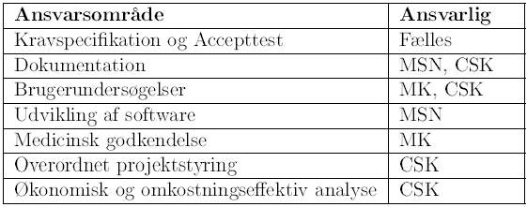
Metoder
Arbejdsfordeling
Notes:
Interesseområder, fremtid, gav mening efter kompetencer bla bla bla

Slide 10
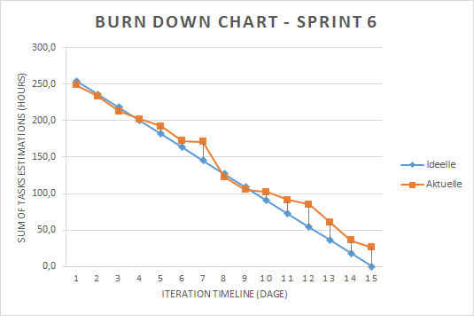
Metoder
Scrum
Scrumboard
Evaluering af sprint
Risikovurdering af projektet
Burndown charts

Slide 11
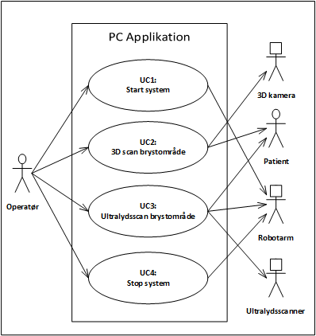
Systemkrav
Use cases
Brugerundersøgelser
Notes:
Brugerundersøgelser til at finde ud af, hvad vi skal have med som krav
UC – 4 styks

Slide 12
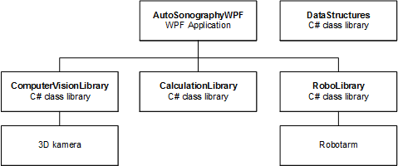
Software
- Opdeling i genbrugelige moduler
- Lav kobling, høj samhørighed

Slide 13
Konklusion
Proof of Concept
Videreudvikling påkrævet
Scrum

Slide 14
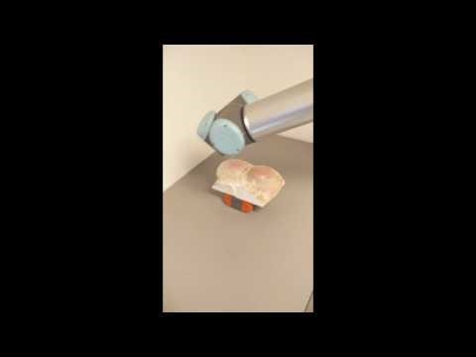
Demonstration
Notes:
Fortæl om vores forbedringer

